Slide 1
第二章 基本网系统
K≡ 1，W≡ 1
S元素 → 条件B
⇒ （B,E;F）
T元素 → 事件E
（B,E;F）上的一个状态体现为有些条件成真，有些条件不成真，因而可以用成真的条件组成的B的子集表示状态，通常用小写C表示。
研究基本网系统的目的是因为他是构造其他各级网系统的基础，是研究系统中的基本现象及相关理论的工具，很少用他们直接模拟应用系统。

Slide 2
一、定义及变迁规则
定义2.1 设c为B的一个子集
c称为网（B,E;F)的一个丛（或条件丛）
e∈E在c有发生权 ⇔ .e⊆c ∧ e.∩c=Φ
记作c[e>, 也说c授权e发生
3. 若e在c有发生权,则e可以发生,结果为
.e中的条件为假, e.中的条件为真
c′=(c-.e)∪e. 后继丛
这个变迁规则实际上是上章变迁规则在K=1，W=1的特殊情况，只不过现在是用B的子集来表示标识，而不是映射。

Slide 3
e在c有发生权 ⇔ .e⊆c ∧ e.∩c=Φ
所有s ∈.e 所有s ∈e.
M(s) ≧ W(s,e) ∧ M(s)+W(e,s) ≦ K(s)
.e ⊆ c e.∩ c =Φ
⇓ ⇓
M(s)=1 M(s)＝0

Slide 4
M(s)-W(s,e) s∈.e 1-1=0
M′(s)= M(s)+W(e,s) s∈e. 0+1=1
M(s) s∉.e∪e. M(s)
图

Slide 5
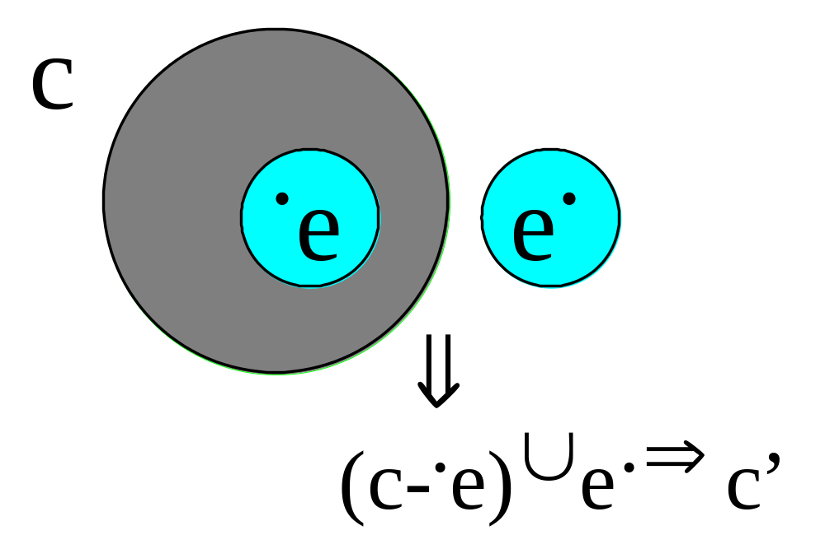

Slide 6
定理2.1 三种等价说法
(B,E;F)是个单纯网 (.x∩x.=Φ, ∀x∈X)
不存在库所s和变迁t，使得s∈ . t∩t .
不存在库所s和变迁t，使得t∈ . s∩s .
(B,E;F)没有伴随条件
对任一e∈E,有c⊆B 使e在c有发生权,即
∀e∈E,∃c⊆B: c[e>

Slide 7
证明
1 ⇔ 2 (已知)
2 ⇒ 3
∀ e∈E 由2知无伴随条件 ∴ .e∩e.=Φ
∴ .e⊆.e ∧.e∩e.=Φ
若设 c=.e，则.e⊆c ∧ e.∩c =Φ
找到了一个 c=.e ，有c[e>
3 ⇒ 2
∀e∈E由3知存在c使得c[e> ∴ .e⊆c ∧ e.∩c =Φ ⇒.e∩e.=Φ
即无伴随条件

Slide 8
推论
.若有 b∈.e∩e. ⇒ e永无发生权
.c= .e是一个使e发生的丛,即一个系统状态,
一般使e发生的丛可以有多个。
网系统中变迁的固有特性是：它的作用范围（外延）是固定的。变迁能否发生只依赖它的外延，与全局状态无关。
这说明事件不是不可分的原子事件，因而不属于基本网系统。这种事件必定还有内部结构和内部行为。化学变化中的催化剂。

Slide 9
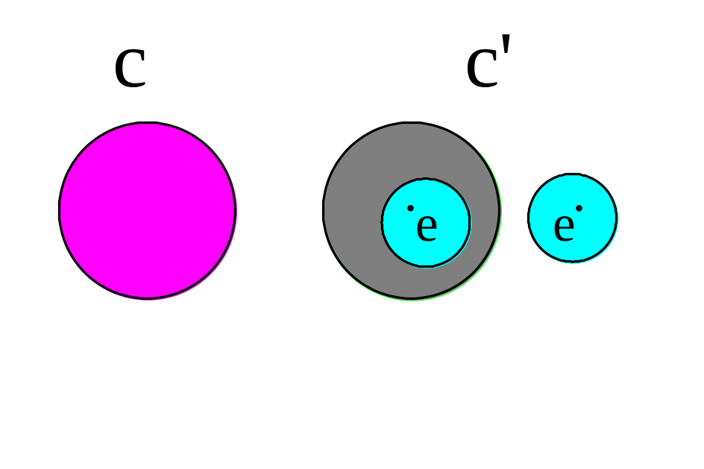
定理2.2（局部确定性）
c₁[e>c₁′ ∧ c₂[e>c₂′
⇒ c₁-c₁′=c₂-c₂′ ∧ c₁′-c₁=c₂′-c₂
c-c′ c′-c
.e e.

Slide 10
结论：变迁能否发生只依赖它的外延，与全局状态无关。
变迁发生的外延是衡定的（不管用哪个c），即e在c有发生权是取决于.e及e.

Slide 11
定义2.2
四元组N=(B,E;F,c_{in})为EN系统
iff:
(B,E;F)是一个条件事件网
c_{in} ⊆B是一个丛,即初始情态

Slide 12
定义2.3
设 A ⊆ B∪E 为网(B,E;F)的一个元素集
.A={x|∃ y ∈A: x∈.y} A中元素的前集的并
A.={x|∃ y ∈A: x∈y.} A中元素的后集的并

Slide 13
定义2.4
设μ⊆E为(B,E;F)的一个事件集合,c⊆B为它的一个条件丛
Ind(μ) (μ是个独立事件集)
iff
∀e₁,e₂∈μ ∧ e₁≠e₂⇒(.e₁∪ e₁.)∩(.e₂∪ e₂.)=Φ
(只关心外延,没有规定.e ∩ e. 是否为空集)
μ中的事件在c有一步发生权的条件是
Ind(μ)∧.μ⊆c ∧ c∩μ.=Φ （⇒ .μ∩μ.=Φ）
记c[μ>

Slide 14
若μ在c有一步发生权,则
c′ =(c-.μ) ∪ μ.
记作c[μ>c′ 或 c→c′,并说c′是从c一步可达的
若μ中事件在c有一步发生权,这些事件在c是并发的
c[{e}> ⇒ c[e> (μ中一个元素(事件))
c={s₆,s₇,s₁₀}是∑4(下图)的一个情态，{t₆},{t₅,t₆}在c有一步发生权
μ

Slide 15
甲备用
工人待工
乙备用
c={s6,s7,s10}是∑的一个情态
{t6},{t5,t6}在c有一步发生权
S₁
S₂
S₃
t₁
t₂
t₆
S₄
S₅
操作
操作
S₁₀
t₈
t₇
工人休息
t₃
t₄
甲等
乙等
S₆
S₇
乙 休息
甲休 息
t₅
S₈
S₉

Slide 16
定义2.5
EN系统N=(B,E;F,c_{in})的情态集C_{N}是满足下列条件的集合:
c_{in} ∈ C_{N}
若∃c∈C_{N} ∧ μ⊆E ∧ c′⊆B 使得c[μ>c′,则c′∈C_{N}
仅以1,2步得到的c才属于C_{N}
C_{N}中的丛为N的情态

Slide 17
甲备用
工人待工
乙备用
不是所有丛都是情态
不同的cin 得到的情态集可能不同
已知 c={s6,s7,s10}∈C_{N}
{s6,s7,s10}
{s8,s9,s10}∈C_{N}
{s6,s7,s10} {s8,s9,s2}∈C_{N}
{s6,s7,s10} {s6,s7,s2}∈C_{N}
S₁
S₂
S₃
t₁
t₂
t₆
{t5}
S₄
S₅
操作
操作
S₁₀
t₈
t₇
{t5,t6}
工人休息
t₃
t₄
{t6}
甲等
乙等
S₆
S₇
乙 休息
甲休 息
t₅
S₈
S₉

Slide 18
μ={e₁,e_{2,}……,e_{n}}在c有一步发生权,则μ的任何子集在c都有一步发生权(由定义第2点直接得出)
非空子集2^{n}-1在c发生⇒2^{n}-1个c′
是否有那么多不同的情态? 否
如何求出所有情态?
只需考虑{e₁},{e₂}……{e_{n}}这样n个子集

Slide 19
定理2.3
c[μ>c′∧(μ₁≠Φ,μ₂≠Φ,μ₁∩μ₂=Φ,μ₁∪μ₂=μ)
（即μ的一个分割）
⇒ ∃c′′,使得c[μ₁>c′′∧c′′[μ₂>c′
合写为 c[μ₁>c′′[μ₂>c′

Slide 20
证明
∵ (.μ₁∪μ₁.)∩( .μ₂∪μ₂.)=Φ
∴ .μ₁∩ .μ₂=Φ, μ₁.∩μ₂.=Φ
.μ= .μ₁∪ .μ_{2,} μ.=μ₁.∪μ₂. （根据定义）
∵ μ₁是μ的子集 ∴ μ₁在c有发生权
c[μ₁>((c- .μ₁)∪μ₁.)⇒c′′

Slide 21
现要证
c′′[μ₂>c′
μ₂是独立事件集(μ₂ ⊆ μ)
.μ₁∪.μ₂=.μ ⊆ c ⇒ .μ₂⊆c-.μ₁ ⊆ c′′= c- .μ₁)∪μ₁.)
c∩ μ. =Φ ⇒ c∩(μ₁.∪μ₂.)=Φ
c′′∩μ₂.=((c-.μ₁)∪ μ₁.)∩ μ₂.⊆(c∪μ₁.)∩ μ₂.
=(c∩μ₂.)∪( μ₁.∩μ₂.) =Φ
⇓ ⇓
Φ Φ
∴ μ₂在c′′有发生权

Slide 22
现要证 (c′′- .μ2)∪ μ2.= c′
(c′′- .μ₂)∪ μ₂.=((c- .μ₁)∪μ₁. - .μ₂ )∪μ₂.)
↓
[(c- .μ₁)- .μ₂]∪ μ₁.
↓
[(c-(.μ₁ ∪ .μ₂)]∪ μ₁.
= [(c-(.μ₁ ∪ .μ₂)]∪ μ₁. ∪ μ₂.
= (c- .μ) ∪ μ. = c′
∴ c′′[μ₂>c′

Slide 23
推论
为求得情态集C_{N},每一步只需考虑单事件集

Slide 24
c={b₈，b₉ ,b₁₀ }
U={e₆ , e₇ , e₈ }
甲备用
工人待工
乙备用
b₁
b₂
b₃
e₁
e₂
e₆
{b8，b9 ,b10}
e6
e8
e7
b₅
b₄
{b8,b9,b2}
{b1,b9,b10}
{b8,b3,b10}
b₁₀
e₈
e7
e6
e8
e8
e7
e₇
{b1,b9,b2}
{b8,b3,b2}
{b1,b3,b10}
e₃
e₄
e8
e7
e6
b₆
b₇
e₅
{b1，b2 ,b3}
b₈
b₉

Slide 25
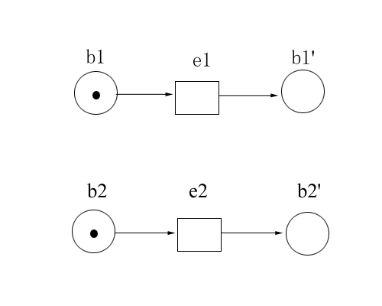
例

Slide 26
c_{in}={b₁，b₂}
对于{e₁，e₂}有一步发生权，则3个子集{e₁},{e₂},{e₁,e₂}有发生权
⇒ {b₁′,b₂} ∈ C_{N} ⇒ {b₁′,b₂′}
c_{in} ⇒ {b₁,b₂′} ∈ C_{N} ⇒ {b₁′,b₂′}
⇒ {b₁′,b₂′} ∈ C_{N}
情态集
{{b₁,b₂}，{b₁′,b₂}，{b₂′, b₁} {b₁′,b₂′}}
C_{N}： 只需考虑{e1},{e2}即可得，考虑{e1,e2}
是多余的
{e1}
{e2}
{e2}
{e1}
{e1,e2}

Slide 27
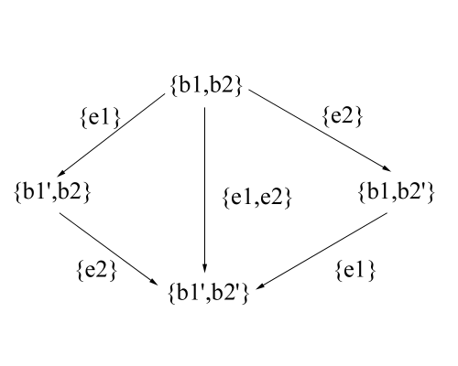
图形象化
可以不考虑
可达图
表示系统状态

Slide 28
e₁,e₂,e₁e₂,e₂e₁ 事件序列 强调系统动作
⇓
没有反映e₁,e₂的并发关系
进程 用出现网表示
系统状态 + 动作（顺序，并发）

Slide 29
二、事件间的基本关系
设N=(B,E;F,c_{in}),
c∈C(即C_{N}), e₁,e₂ ∈E, b∈B,e∈E
顺序关系
c[e₁> ∧ ┒c[e₂> ∧ c[e₁>c′ ∧ c′[e₂>
e₁和e₂在c有顺序关系
冲突关系
c[e₁> ∧ c[e₂> ∧ ┒c[{e₁,e₂}>
e₁和e₂在 c互相冲突（选择）

Slide 30
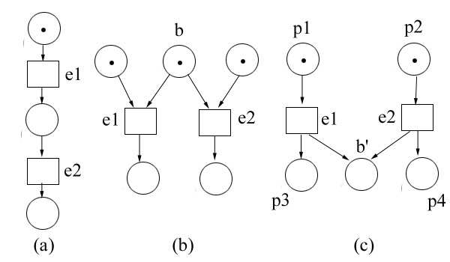
(b)(c)冲突
(b)理解为资源共享
(c)理解为资源重迭
系统的非确定性（人为加以控制之处）

Slide 31
冲撞
若有b ∈ B, c ∈ C, e∈E使得.e ⊆ c ∧ b∈e.∩ c
则说在情态c在条件b处有冲撞
⇒ e在c无发生权

Slide 32
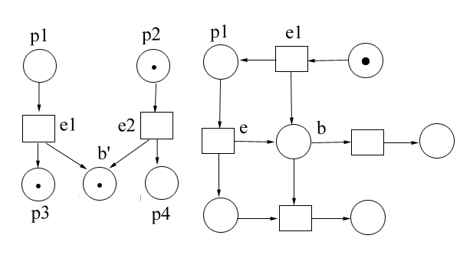
⇑ ⇑
(c)中 c={p2,p3,b′}
在有b′冲撞 在b处将有冲撞
.e2={p2}⊂c c={p1,b}
e2.={b′,p4}∩c={b′}

Slide 33
定义2.6
若在任何情态下任何条件处都没有冲撞，就说 基本系统N是无冲撞系统
(冲撞称为不安全)
冲撞是由于容量有限引起
添加互补库所可以解决容量问题。

Slide 34

定理2.4
设N=(B,E;F,cin),则
对于任何b∈B, 若b的互补库所b∈B,
且{b,b} ∩ c_{in} ≠Φ，但{b,b} ⊄ c_{in},
则在任何情态下b处无冲撞。
可写为：
b∈B ∧ b∈B ∧ {b,b}∩ c_{in} ≠Φ∧ {b,b} ⊄ c_{in}
⇒ c∈C_{N} , e ∈E, 若.e ⊆ c 则b ⊄ e.∩ c

Slide 35
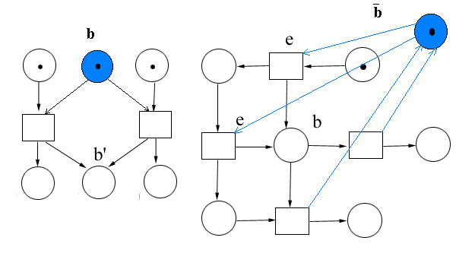
⇑
无冲撞

Slide 36
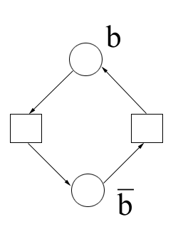
证明
因为b∈B ∧ b∈B ∧ {b,b}∩ c_{in} ≠Φ∧ {b,b} ⊄ c_{in} ，所以对于任何c∈C_{N}, 要么 b∈ c要么b∈ c
反证：若c在b处有冲撞，则∃e∈E 使.e⊆c ∧ b∈e.∩ c （ ⇒ b∈ c ）
∴ b∈e.⇒b∈ .e⊆c ⇒ b∈ c与 b∈ c ↑ 得到矛盾
互补库所定义

Slide 37
结论
冲撞反映的是潜在危险
在无冲撞系统中， c[e> iff .e⊆c
（因为e.∩c=Φ）
添加互补条件(库所)使冲撞消失并不影响系统中事件的发生权，从而不改变系统的动态行为及事件间的关系(顺序,并发,冲突)
无冲撞系统的最大好处是可以用进程准确地描述事件发生之间的顺序和并发关系，而有冲撞系统的进程则有可能把实际上是顺序关系的事件描述为并发.
以下可以假定N=(B,E;F,c_{in})无冲撞系统
（因为我们有改造手段）

Slide 38
并发关系（concurrent relation)
e₁ e₂ 在情态c并发的充要条件是：
.e₁∩.e₂=Φ ∧ .e₁∪.e₂ ⊆c (注意只考虑前集）
（此定义是上节定义的特殊情况，只涉及两个事件）
证明：只正充分性
1 (.e₁∪ e₁.)∩(.e₂∪ e₂.)
= .e₁ ∩ .e₂ ∪ .e₁ ∩ e₂. ∪ e₁. ∩ .e₂ ∪ e₁. ∩ e₂.
↑ ↑ ↑
Φ Φ Φ
条件 无冲撞 无冲撞
假设e₁. ∩ e₂. 不为空集，不仿设为b, 令c[e₁> c′,则.e₂ ⊆ c′且b ∈ e₂. ∩ c′ ，在b 处有冲撞，这与无冲撞系统矛盾。所以e₁ e₂ 为独立事件
2 .e₁∪.e₂ ⊆c ,（e₁. ∪ e₂. ） ∩ c= Φ

Slide 39
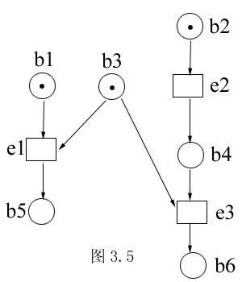
一个例子
e₁,e₂并发
若e₂先于e₁发生,
则e₁,e₃冲突
冲突时可选择事件发生

Slide 40
分析这个冲突
e₁,e₂并发⇒{b₄,b₅}
e₁先于e₂发生⇒{b₄,b₅}
e₂先于e₁发生,则e₁,e₃冲突
选e₁ ⇒情态 {b₄,b₅}
选e₃ ⇒情态{b₁,b₆}

Slide 41
结论
并发与冲突混合 这种叫
无法确定{b1,b2,b3}→{b4,b5}是否有冲突 混惑
混惑是冲突“个数”有变化的现象

Slide 42
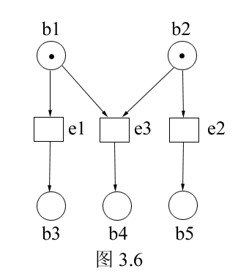
上图混惑
——产生冲突
（无冲突→有）
右图混惑
——减少冲突
（有冲突→无）
e1,e3和e2,e3冲突

Slide 43
结论
冲突之处——系统环境可以控制之处
混惑——非好的系统模型
希望的系统－无混惑
  确定性系统：不出现冲突
  顺序系统：不出现并发和冲突；每一步仅一个事 件发生
混惑=并发+冲突

Slide 44
顺序关系
冲突关系
冲撞关系
并发关系
从基本网系统引入的上述基本概念，P/T网和P/T系统也存在，而且含义基本相同，但由于不同的网系统的变迁发生规则有所不同，因此，有些概念在不同的网系统中表现也略有区别。

Slide 45
三、S-补和T-补
添加互补库所，使该库所容量为无穷
S-补
添加互补条件，清除该条件处的冲撞

Slide 46
定义2.9
B₁={b∈B|∃b∈B: .b=b.∧b.=.b} ⊆B
为N的自补条件集;若B₁=B,就说N是自补的
E₁={e∈E|∃e∈E: .e=e.∧e.=.e} ⊆E
为N的自逆事件集;若e,e满足.e=e.∧e.=.e
⇒互逆事件,e是e的逆事件
若E₁=E,就说N是自逆的

Slide 47
定义2.10
令B₂=B-B₁ 设B₂ ∩(B∪E)=Φ
|B₂|=|B₂|.设f: B₂→B₂ 一对一 (f⁻¹:B₂ → B₂)
N′=(B′,E′;F′,c_{in}′)叫N的S-补 iff
.B′=B∪B₂
.E′=E
.F′=F∪{(e,b)|e∈E∧b∈B₂∧(f⁻¹(b),e)∈F}
∪{(b,e)|e∈E∧b∈B₂∧(e,f⁻¹(b))∈F}
.c_{in}′=c_{in}∪{b|f⁻¹(b)∉c_{in}}

Slide 48
B2是没有补元素的条件集合
B2是为添加的补元素命名
F′保证b= f⁻¹(b)与b为互补
c_{in}′保证b= f⁻¹(b)与b恰有一个∈c_{in}′
B₁中的b及b不一定恰有一个属于c_{in}
—— 可以假定{b,b}中一个∈c_{in} ,因为
{b,b} ⊆ c_{in} 永真
不变化，舍去
{b,b} ∩ c_{in} =Φ 永假

Slide 49
定理2.5
若N′=(B′,E′;F′,c_{in}′)是N的S-补,则
.N′是个自补的EN系统
.N′的情态集C_{N}′={c∪f(B₂-c)|c∈C_{N}}
其中f(B₂-c)={f(b)|b∈B₂-c}
={b|b∈B₂-c}
.对于任何u⊆E及c₁,c₂∈C_{N},
c₁[u>c₂⇔c₁′[u>c₂′
其中c₁′=c₁∪f(B₂-c₁), c₂′=c₂∪f(B₂-c₂),

Slide 50
.N′是个无冲撞系统
.N是个简单系统,则N′也是；若N是单纯的,
则N′也是
.将c∈C_{N} 和c′=c∪f(B₂-c)∈C_{N}′对应起来,则N′和N行为等价

Slide 51
结论
S-补的目的是消除冲撞
S-补是从已知网系统构造出来的行为等价的自补网系统
自补EN系统的S-补与原系统相等

Slide 52
T-补
定理2.6
若e₁,e₂∈E为互逆事件,即.e₁=e₂.∧e₁.=.e₂
⇒c₁[e₁>c₂ ⇔c₂[e₂>c₁

Slide 53
证明
∵ c₁[e₁>c₂
∴c₂=(c₁- .e₁)∪ e₁.和 e₁.∩c₁=Φ,.e₁⊆c₁
用.e₂ ,e₂.分别代替e₁. ,.e₁
∴ c₂=(c₁- e₂.)∪ .e₂和.e₂∩c₁=Φ,e₂.⊆c₁
由以上三个条件，得到
.e2⊆c2,e2.∩c2=Φ且c₁ =(c₂ ₋.e₂ )∪ e₂.
∴ c₂[e₂>c₁

Slide 54
例
e1
c₁={p₂}
c₂={p₁}
c₁[e₁>c₂
c₂[e₂>c₁
p1
p2
e2

Slide 55
定义2.11
设E₁是EN系统N=(B,E;F,c_{in})的自逆事件集
E₂=E-E₁
设E₂, E₂∩(B∪E)=Φ 且|E₂|=|E₂|
设f: E₂→E₂ 一对一 (f⁻¹:E₂ → E₂)
N′=(B′,E′;F′,c_{in}′)叫N对于(E₂ ,f)的T-补 (简称N的T-补)

Slide 56
.B′=B
.E′=E∪E₂
.F′=F∪{(b,e)|b∈B∧e∈E₂∧(f⁻¹(e),b)∈F}
∪{(e,b)|b∈B∧e∈E₂∧(b,f⁻¹(e))∈F}
.c_{in}′=c_{in}
F′保证了e与f⁻¹(e)为互逆事件。

Slide 57
定理2.7
若N′=(B′,E′;F′,c_{in}′)是N=(B,E;F,c_{in})的T-补
则:
N′是个自逆基本网系统;
对N′进行T-补得到的仍是N′；
在自逆网系统中，沿F方向流动出去的托肯，还可以流回来；
自逆网系统，不仅能分析系统的未来，还能分析系统的过去，是通用网论的基础，第六章介绍。

Slide 58
见P40例子(S-补及T-补)
(b)是(a) S-补
(c)是(a) T-补
(d)是(a) S-补及T-补
EN系统S-补及T-补与先后顺序无关

Slide 59
T图、S图和活性定理
定义 2.12 设N=(S,T;F)为有向网
若任给t∈T：|.t|<=1且|t.|<=1,则N称为S网
若任给t∈T：|.t|=|t.|=1,则N称为S图
若任给s∈S：|.s|<=1且|s.|<=1,则N称为T网
若任给s∈S：|.s|=|s.|=1,则N称为T图
S图又称为状态机（state machine)
T图又称为同步图（synchronic graph)或表识
图

Slide 60
S 图
s1
s4
s2
s3

Slide 61
T图
t1
t2
t4
t3

Slide 62
定义 2.13
有向网N’=(S’,T’;F’)若满足下列条件就称为N(S,T;F)的子网：
S’ ⊆S且 T’ ⊆T且 F’=F|S’ × T’ ∪ T’ × S’ 其中F’是F在S’ × T’ ∪ T’ × S’ 的限制： F’={（x,y)|(x,y) ∈F且(x,y) ∈ S’ × T’ ∪ T’ × S’ }即F’是F在S’ ∪ T’上的投影。

Slide 63
t1
t1
t4
t3

Slide 64
定义 2.14
有向网L=(S’,T’;F’)称为N=(S,T;F)的简单有向圈，简称有向圈的条件是；
L为N的子网
L既是S图又是T图
L是连通的

Slide 65
s1
t1
s2
t4
s5
s6
s8
t2
s7
s4
s3
t3

Slide 66
设N=(B,E;F)为有限无冲撞基本网系统，C是它的情态集合，L是其基网的所有简单有向圈的集合
定义 2.14
令r={(c,c’)|c, c’ ∈C且∃e ∈E:c[e>c’}则称r*为N的情态间的可达关系，其中r*=r⁰ ∪r¹ ∪r² ∪…为r的传递闭包
若任给c ∈C任给e ∈E, ∃ c’ ∈C:c r*c’且c’[e>,则N是活的(live)
若N是活的，任给c, c’ ∈C： c r*c’则N是循环系统（cyclic system)

Slide 67
循环系统和活系统都要每个事件e在任何情态c下都是潜在可发生的，也就是说，从C开始，经过其他一系列事件的发生，达到情态c’ ，在c’ 下，事件e可以发生；循环系统进一步要求从任一情态c可到达任一其他情态c’ 。

Slide 68
定理 2. 8
若N的基网为T图，则N为活的基本网系统的充分必要条件为：
任给e ∈E,∃l ∈L：e∈l,即每个事件至少属于一个简单有向圈
任给l ∈L,∃b∈B: b∈l∩c_{in} ,即在初始情态c_{in}下，每个简单有向圈至少有一个托肯（一个条件为真）

Slide 69
哲学家就餐问题
问题：哲学家p_{i}围桌而座， pi要占用相邻的两把叉子f_{i}和f_{i+1}才能就餐。
饥饿
思考
叉子
f_{i-1}
就餐
f_{i}
叉子

Slide 70
思考
等待
叉子
f_{i}
f_{i＋1}
f_{i-1}
就餐
叉子

Slide 71
f₁‘
f₁
f₂‘
f₀‘
f₀
f₂
f₄
f₃
f₃‘
f₄‘

Slide 72
f₁‘
f₁
f₂‘
f₀‘
f₀
f₂
f₄
f₃
f₃‘
f₄‘

Slide 73
进程间的通信协议
发送信息
t₂
S₄
接收信息
t₄
S₇
S₁
进
程
B
进
程
A
t₁
S₃
S₆
t₆
S₂
接收应答
t₃
S₅
发送应答
t₅
S₈

